Slide 1
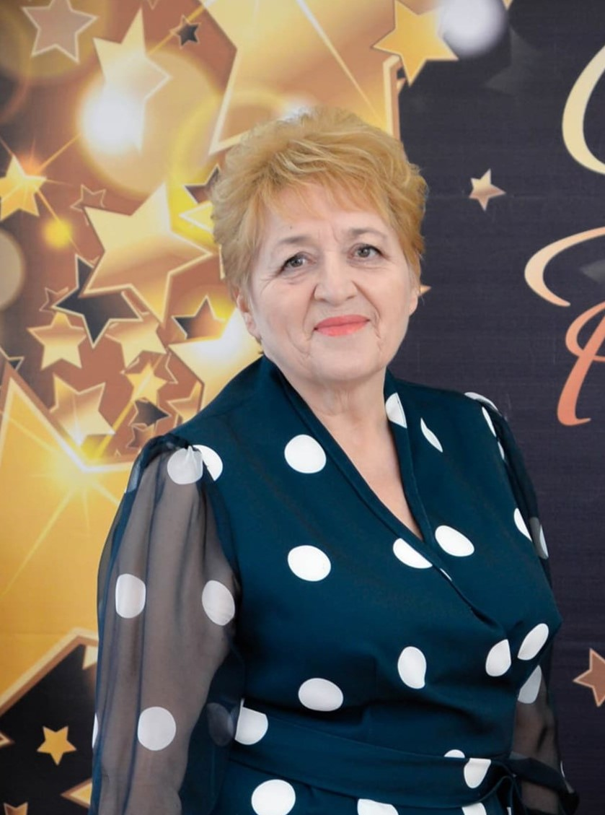
Муниципальное дошкольное образовательное бюджетное учреждение детский сад общеразвивающего вида №33«Ручеёк» с. Михайловка Михайловского муниципального района Приморского края
ИНТЕРНЕТ-ПОРТФОЛИО
Бавкунова Светлана Васильевна

Slide 2
Информационная карта
Ф.И.О. Бавкунова Светлана Васильевна
Дата рождения: 23.11.1967год
Образование: среднее- специальное
Квалификация: воспитатель детей дошкольного возраста, по специальности «Дошкольное образование»
Место учебы: Приморский край Спасский педагогический колледж №3
Место работы: МБДОБУ детский сад общеразвивающего вида № 33 «Ручеёк»
Занимаемая должность: воспитатель
Стаж работы:
а) общий 38 лет;
б) в данном учреждении 31 год;
в) в занимаемой должности 38 лет.
Личный сайт: Ссылка на мою страницу: www.maam.ru/users/cema2010

Slide 3
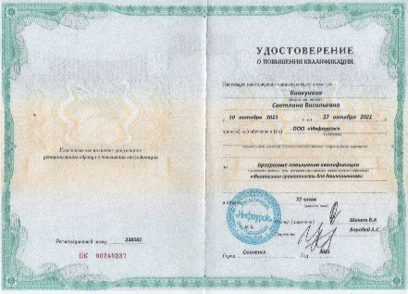
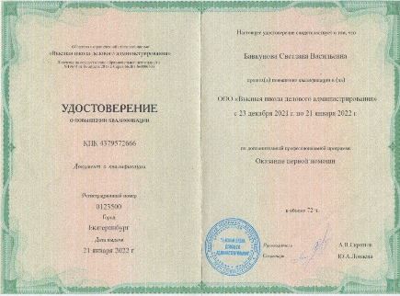
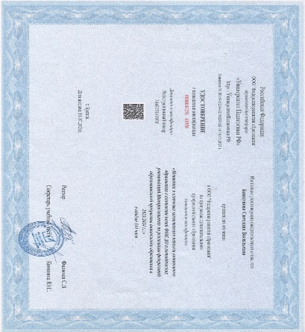
Данные о повышении квалификации
Дата и место прохождения курсов | Тема курсов | № документа | Копия
с10 октября 2021 –по 27 октября 2021, 72 часа ООО «Инфоурок» г. Смоленск | «Финансовая грамотность для дошкольников» | Удостоверение ПК 00240237
С 23 декабря 2021 г по 21 января 2022 г, 72 часа ООО «Высшая школа делового администрирования » г. Екатеринбург | «Оказание первой помощи» | Удостоверение № 4379572666
30.07.2023г, 144 часа ООО «Федерация развития образования» по программе дополнительного профессионального (повышение квалификации) г. Брянск | «Методика и ключевые компетенции педагога дошкольного образования в контексте новой ФОП ДО и методических рекомендаций Минпросвещения по реализации федеральной образовательной программы дошкольного образования в 2023/2024 г.г.» | Удостоверение 0000043251 43956

Slide 4
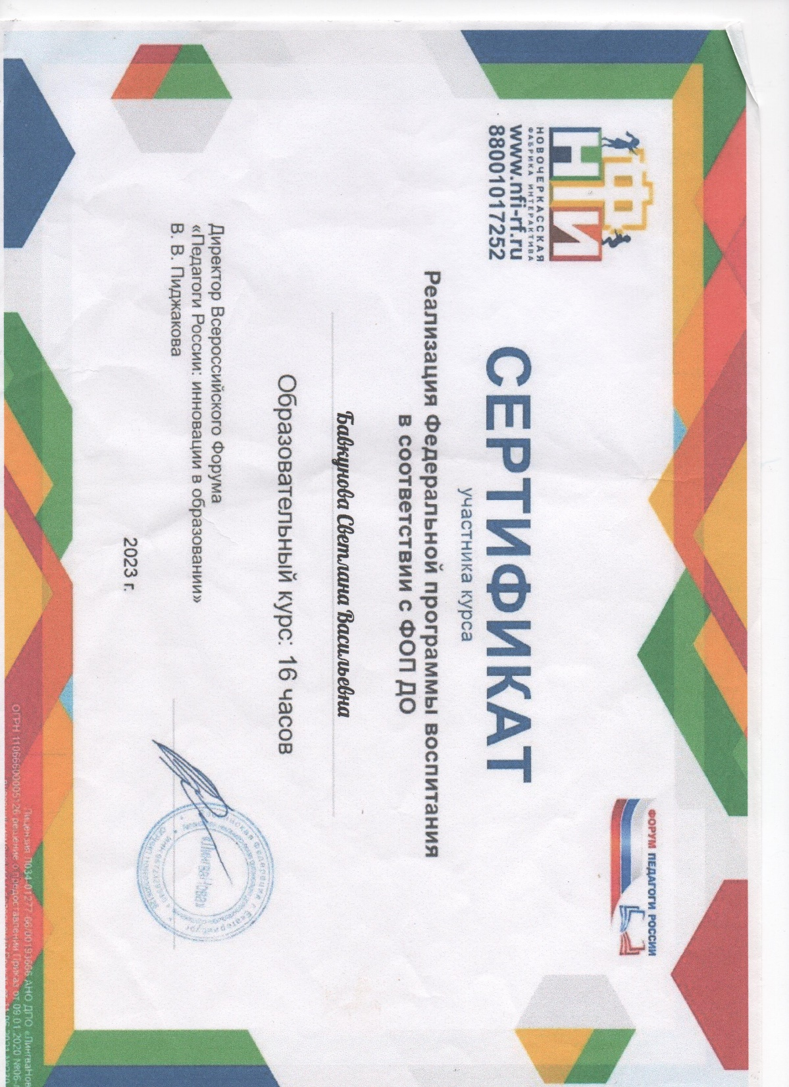
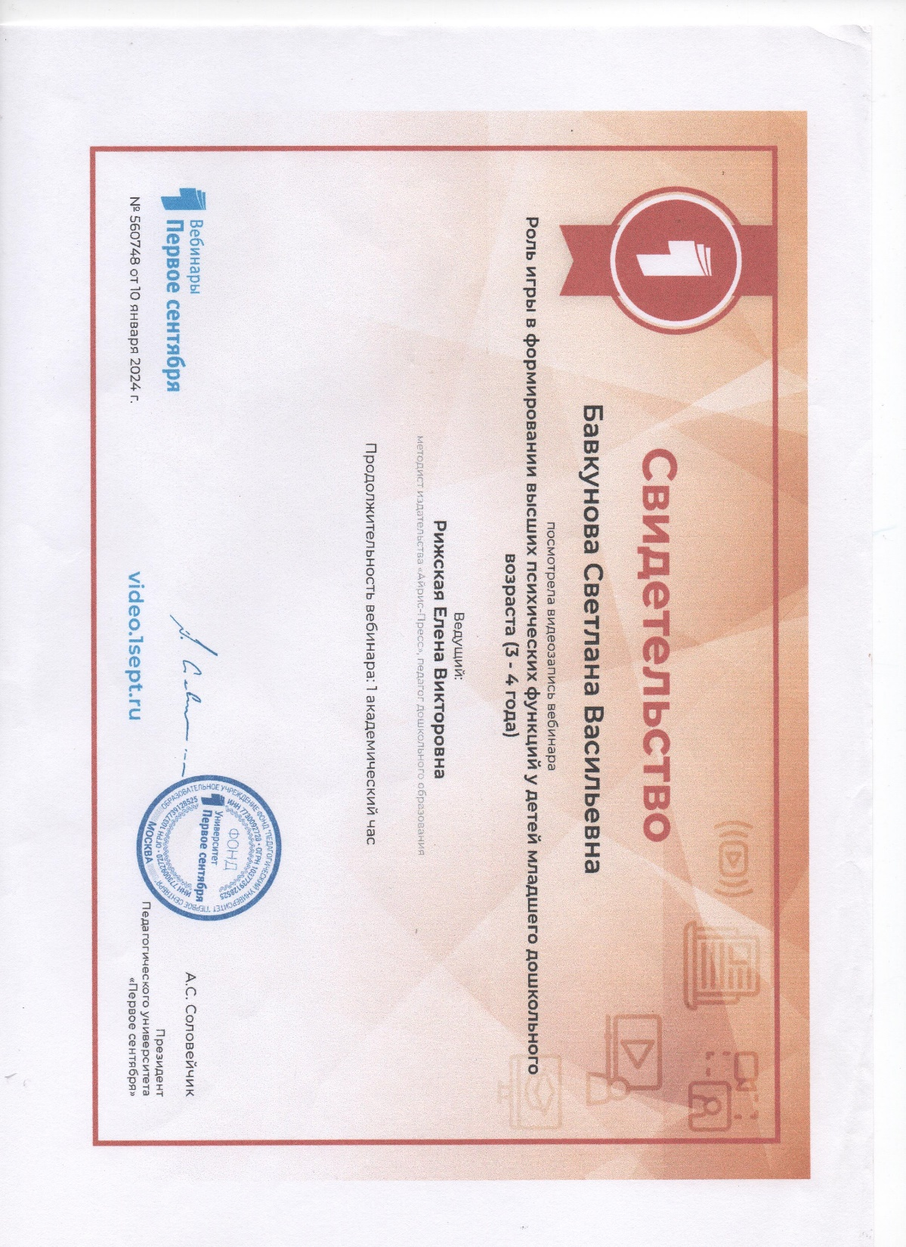
Дата и место прохождения курсов | Тема курсов | № документа | Копия
3 февраля 2023 год, 36 часов АНО ДО Образовательный центр «РАЗВИТИЕ» Приморский край | «Приемы гибкого планирования в детском саду» | Сертификат №3453
2023 год, 16 часов ФОРУМ ПЕДАГОГИ РОССИИ «Инновации в образовании» | «Реализация Федеральной программы воспитания в соответствии с ФОП ДО»
10.01.2024 год, 1 час, Педагогический университет «Первое сентября» г. Москва | «Роль игры в формировании высших психических функций у детей младшего дошкольного возраста (3-4 года) | Свидетельство №560748

Slide 5
Сведения об аттестации
Место прохождения аттестации | Квалификационная категория | № приказа
Министерство образования Приморского края | Высшая категория | № 8–ат от 14.04.2020 г

Slide 6
Поощрения и награды
Год | Наименование награды
2013г | Почётное звание «Почётный работник общего образования Российской Федерации»
2019г | Благодарность «За многолетний добросовестный труд, высокие достижения в профессиональной деятельности и большой вклад в формирование интеллектуального, культурного и нравственного развития подрастающего поколения» Законодательное собрание Приморского края
2021г | Благодарственное письмо «За личный вклад в воспитание и образование подрастающего поколения, активную результативную профессиональную деятельность ив честь Международного Дня Учителя» Дума Михайловского муниципального района
2024г | Грамота за 1 место в муниципальном этапе регионального конкурса профессионального педагогического мастерства «Педагог года 2024» Администрация Михайловского муниципального района
2024г | Грамота «За педагогическое мастерство, внедрение современных, образовательных технологий, творческий поиск, инициативность и активное участие в жизни дошкольного учреждения » Администрация Михайловского поселения
2024г | Благодарность «За значительные успехи в воспитании детей дошкольного возраста, совершенствование воспитательного процесса, высокий профессионализм, творческую активность и многолетний добросовестный труд и в честь празднования 40-летнего юбилея со дня образования дошкольного учреждения » Дума Михайловского муниципального района
2022г | Сертификат участника 7 Всероссийского съезда работников дошкольного образования
2022г | Благодарственное письмо за подготовку участников Всероссийского творческого конкурса «ПДД – знай, по дороге не гуляй»

Slide 7
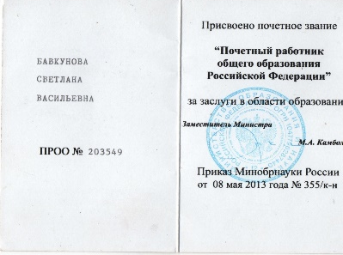

Slide 8
Поощрения и награды
Год | Наименование награды
2022 | Диплом 1 место во Всероссийском конкурсе «Формирование здорового образа жизни»
2023 | Диплом участника Всероссийского ежемесячного конкурса «Лучший фотоотчёт»
2023 | Грамота за подготовку победителя Всероссийского интеллектуального конкурса КЛАССИКИ 2022/2023
2023 | Свидетельство о подготовке участников Всероссийской олимпиады по правилам пожарной безопасности
2023 2023 2024 2024 | Диплом за участие в методическом марафоне-практикуме «Планируем гибко» Свидетельство о публикации в образовательном СМИ собственный педагогический опыт «Влияние пальчиковых игр на гармоничное развитие ребёнка дошкольного возраста» Диплом 1 место во всероссийском профессиональном педагогическом конкурсе «Эколого-развивающая среда в детском саду как условие экологического воспитания детей» Диплом 2 место во Всероссийском конкурсе «Патриотическое воспитание в ОУ»

Slide 9
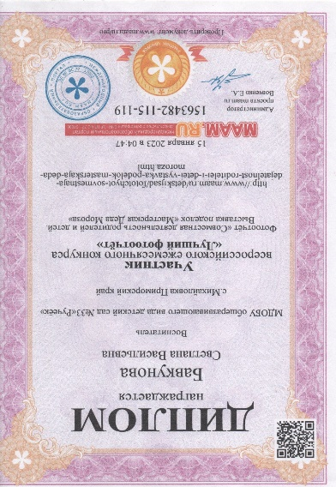
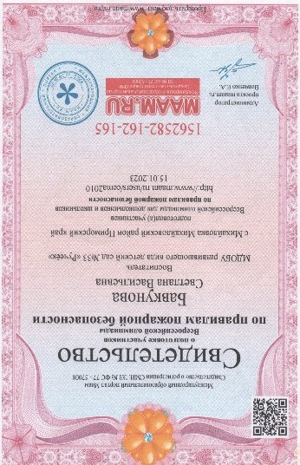
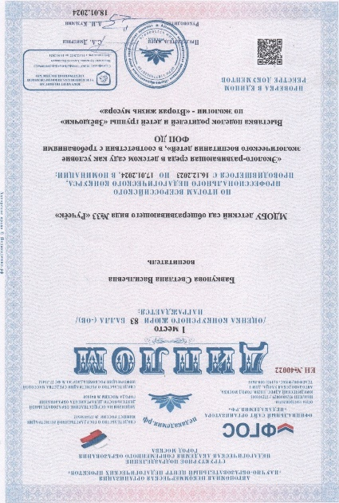
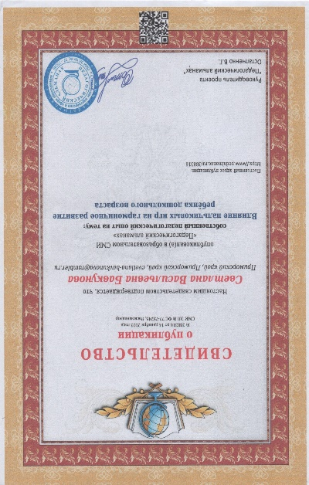
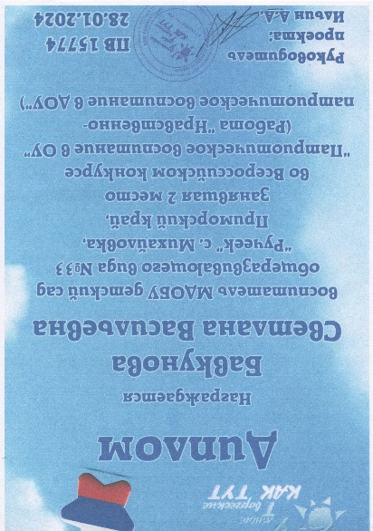

Slide 10
Участие и награды воспитанников
Год | Наименование награды
2021 | Грамота в районном конкурсе декоративно-прикладного творчества «Новогодняя игрушка» III место
2022 | Грамота в районном конкурсе детского творчества «Осенние фантазии», II место
2021 | Грамота в районном конкурсе рисунков «Мой край родной», III место
2022 | Грамота в районом конкурсе детского творчества, посвященном Дню защиты детей «В мире детства» II места
2022 | Грамота в районном конкурсе детского творчества «Россия рисует – 2022 2 место
2022 | Грамота за участие в районном конкурсе «Пасхальное яйцо 2022»
2022 | Грамота в районном конкурсе «В мире детства» 2 место
2023 | Диплом Всероссийская олимпиада по правилам пожарной безопасности 1 место,1 место, 1 место, 2 место
2023 | Грамота Всероссийский интеллектуального конкурса «Классики- скоро в школу» место в регионе 1, 1, 2
2024 | Диплом краевой конкурс «Приморье – край заповедной красоты» Лауреат 3 степени

Slide 11
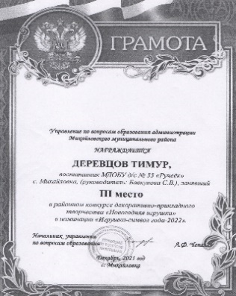
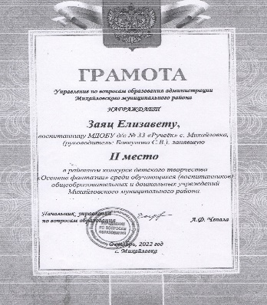
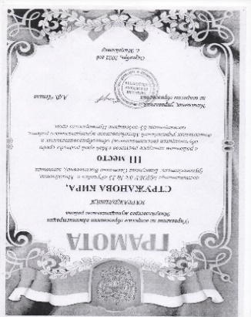
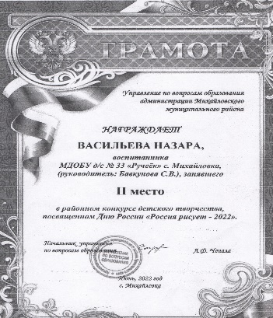
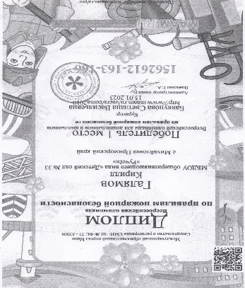
Участие и награды детей
Участие и награды воспитанников

Slide 12
Карта участия в методической работе ДОУ
Мероприятия | 2019-2020 | 2020-2021 | 2021-2022 | 2022-2023 | 2023-2024
Выступление на педагогическом совете Семинары | Презентация «Развитие логического мышления дошкольников на занятиях по ФЭМП» «Проектная деятельность в ДОУ» | Доклад «Основные направления системного подхода к содержанию физического воспитания детей в ДОУ» | Опыт работы «Инновационные формы взаимодействия детского сада и семьи как условие создания единого образовательного пространства» «Инновационные формы работы с родителями» | Доклад «Развитие речи детей старшего дошкольного возраста с использованием кругов Луллия» | Доклад «» Создание среды для проведения театрально- игровой деятельности в младших группах «Детское экспериментирование – путь познания окружающего мира»

Slide 13
Карта участия в работе методических объединений
Дата | Тема | Место проведения
2022 2022 2023 2023 2024г | Выступление: «Роль художественной литературы в развитии творческих способностей» Доклад: «Современные формы работы с родителями в дошкольном учреждении» Презентация из опыта работы по патриотическому воспитанию Презентация «Экономические навыки и привычки в быту у детей среднего возраста» Муниципальный этап регионального конкурса профессионального педагогического мастерства «Педагог года - 2024», номинация «Воспитатель года-2024», 1 место | г. Москва, вебинар «Развитие и диагностика художественно-творческой деятельности дошкольников» с. Михайловка, МДОБУ детский сад №16 «Светлячок» с. Михайловка, МДОБУ детский сад общеразвивающего вида №33 «Ручеёк» п. Новошахтинский, МДОБУ детский сад общеразвивающего вида №39 «Золотой ключик» с. Михайловка

Slide 14
Участие в инновационной деятельности
Применение ИКТ в образовательном процессе.
Создание личного сайта в социальной сети работников образования www.maam.ru/users/cema2010
В творческих педагогических конкурсах, семинарах
Открытые показы педагогической деятельности
Самообразование

Slide 15
Использование ИКТ
в образовательном процессе
Оформление материалов по различным направлениям деятельности, с использованием программ Microsoft Office,Word, Excel, в том числе при разработки планов и конспектов занятий, различного вида мероприятий, консультаций для родителей.
Создание презентаций в программе Power Point для повышения эффективности
образовательной деятельности с детьми и педагогической компетенции у родителей в процессе проведения родительских собраний, праздничных мероприятий.
Оформление стендов, буклетов.
Размещение публикаций, материалов в сети Интернет

Slide 16
Сайты, ссылки которые я часто использую в своей работе:
http://pochemu4ka.ru/ - Детский портал «Почемучка». На сайте можно найти много интересного и увлекательного.
http://www.solnet.ee/ - Детский портал «Солнышко». Много интересного материала для родителей, детей и педагогов.
http://eor-np.ru/taxonomy/term/548 - Электронные образовательные ресурсы по тематике дошкольного образования: безопасность, коммуникация, познание, художественное творчество);
http://detskiy-sad.com/ Все для детского сада/ Конспекты занятий, игры, конкурсы, консультации для воспитателей и родителей, подвижные и дидактические игры и др.
http://ped-kopilka.ru/ Педкопилка
http://vospitatel-doy.ucoz.ru/ Воспитатель .ру
www.maam.ru / Маам.ру
https://www.school-detsad.ru Педагоги России
https://my.1sept.ru Первое сентября
https://amurchenok.ru Амурчонок
https://coikonkurs.ru/dou/klassikidou Центр образовательных инициатив

Slide 17
Обратная связь
Уважаемые коллеги!
По всем вопросам Вы можете обращаться на адрес электронной почты: cvetlana-bavkunova@rambler.ru
С радостью отвечу на все интересующие Вас вопросы!

Slide 18
СПАСИБО
ЗА
ВНИМАНИЕ!!!

